Slide 1
Katakana

Slide 2
Hiragana for Double Consonants
Double Consonants: kk, pp, ss, or tt
(e.g.) kissaten;
Ittekudasai;
issai;
nijyuuissai;
ippun;
irassyaimase;
jyuppun;
nijyuppun;
etc.
きっさてん
じゅっぷん
いってください
にじゅっぷん
いっさい
にじゅういっさい
いっぷん
いらっしゃいませ

Slide 3
Katakana
Do Katakana Practice on http://web.mit.edu/21f.501/www/katakana.html
Katakana convention for long vowels
Suupu スープ koora コーラ aisukuriimu アイスクリーム
Koohii コーヒー hanbaagaa ハンバーガー
Supuun スプーン karee カレー
For double consonants (same as the one for Hiragana; use small ツ）
Kappu カップ sandoicchi サンドイッチ
For voiced consonants and semi-voiced consonants (same as those for Hiragana)

Slide 4
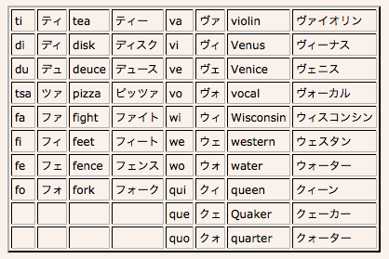
Katakana has more combinations of symbols than Hiragana. Some additional syllables are listed below. These are devices employed to represent foreign pronunciations that do not exist in the traditional Japanese sound system.

